Slide 1
رياضيات الصف الثالث الابتدائي – الجزء الأول
(3 – 7): تحديد العملية المناسبة
(صفحة 81)

Slide 2
سنتعلم في هذا الدرس
تحديد العملية المناسبة
( الجمع أو الطرح ) لحل المسألة

Slide 3
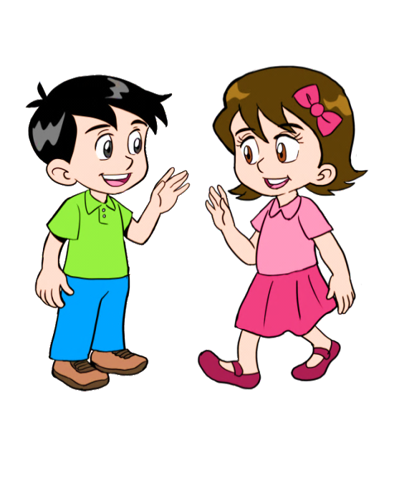
يحتوي جسم الطفل علىى 300 عظمةٍ، بينما يحتوي جسم الرجل على 206 عظماتٍ. كم يزيد عدد عظام الطفل على عدد عظام الرجل؟
أسْتَعِدَّ
أقرر ماذا سأستعمل ( الجمع أم الطرح ) لأحل المسألة
في هذا الدرس، سوف أحدد العملية المناسبة
( الجمع أو الطرح ) لأحل المسائل
(( كم يزيد )) الواردة في المسألة تعني استعمال عملية الطرح
9
2
10
10
0 0 3
- 6 0 2
أفكر ،عندما أطرح من الصفر ،
أتذكر إعادة التجميع
4 9
إذن، يحتوي جسم الطفل على 94 عظمة زيادة على ما يحتويه جسم الرجل.
وزارة التربية والتعليم – 2020م تحديد العملية المناسبة-الصف الثالث الابتدائي

Slide 4
كلمة «معًا» تعني أنني سأجمع
مِن واقِعِ الحَياةِ
مثالٌ
دفعت علياء 45 دينارًا لشراء جهاز هاتف و 52 دينارًا لشراء طابعة. كم أنفقت علياء من النقود لشراء الجهازين معًا؟
5 4
+ 2 5
7 9 دينارًا
إذن، أنفقت علياء 97 دينارًا لشراء جهاز الهاتف و الطابعة.
وزارة التربية والتعليم – 2020م تحديد العملية المناسبة-الصف الثالث الابتدائي

Slide 5
الزمن: دقيقة
أحدد أي العمليتين أنسب ( الجمع أو الطرح ) لحل المسألة الآتية و أحلها:-
تدريب 1
أجب عن التدريب في ورقة خارجية و تأكد من الإجابة
تحتاج سندس إلى جمع 225 طابعًا تذكاريًا للمشاركة في معرض المدرسة. فإذا كانت قد جمعت حتى الآن 147 طابعًا،فكم طابعًا بقي عليها أن تجمع؟
5 2 2
- 7 4 1
(( كم بقي )) الواردة في
المسألة تعني استعمال الطرح
8 7 طابعًا
ممتاز
وزارة التربية والتعليم – 2020م تحديد العملية المناسبة-الصف الثالث الابتدائي

Slide 6
الزمن: دقيقة
أحدد أي العمليتين أنسب ( الجمع أو الطرح ) لحل المسألة الآتية و أحلها.
تدريب 2
أجب عن التدريب في ورقة خارجية ، ثم تأكد من الإجابة
لدى معلمة 200 قصة، وزعت منها 137 قصة على طالباتها، فكم قصة بقيت لديها؟
إذن، بقي مع المعلمة 63 قصة
0 0 2
- 7 3 1
3 6 قصة
ممتاز
وزارة التربية والتعليم – 2020م تحديد العملية المناسبة-الصف الثالث الابتدائي

Slide 7
تعلمنا اليوم
تحديد العملية المناسبة
( الجمع أو الطرح ) لحل المسألة
هل تذكر لي يا أخي، ماذا تعلمنا اليوم؟
وزارة التربية والتعليم – 2020م تحديد العملية المناسبة-الصف الثالث الابتدائي

Slide 8
عزيزي الطالب عزيزتي الطالبة
لمزيد من الإستفادة يمكنك الرجوع لكتاب الطالب
لحل تمارين الدرس صفحة 82
وزارة التربية والتعليم – 2020م تحديد العملية المناسبة-الصف الثالث الابتدائي

Slide 9
انتهى الدرس
وزارة التربية والتعليم – 2020م تحديد العملية المناسبة-الصف الثالث الابتدائي

